Slide 1

硕士论文阶段汇报
基于多源数据融合的
磁浮轨道振动监测方法研究
倒挂式雷达
静止散射体
加速度预测
结构主相位

Slide 2
汇报内容
目录
01
02
03
04
研究背景与问题定义
毫米波雷达位移测量原理
本文方法与关键创新
数据仿真验证
从静态参考点依赖引出倒挂式毫米波雷达测振需求
FMCW 测距、相位微位移、Range-Angle Map
多目标参考点、结构主相位 Kalman、转换系数自举
主场景、对比方法、RMSE 表格与关键图像
02

Slide 3
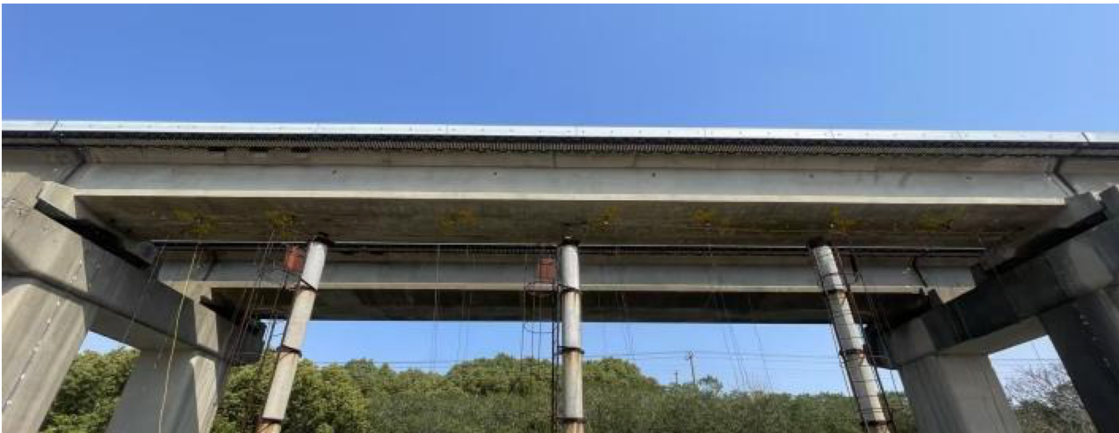
研究背景：高精度结构位移监测需要安装在静态参考点
研究背景
桥梁与磁浮轨道梁位移响应
传统位移测量的现场约束
动态位移直接反映结构刚度、车辆荷载响应与服役状态
方法
主要依赖
现场局限
激光/LVDT
稳定基准
布设空间与安全约束
视觉测量
固定相机/视线
光照、遮挡与标靶
GNSS/组合
开阔天空/多源
精度与成本受限
核心矛盾：高精度位移测量通常需要静态参考点，而桥梁现场恰恰难以稳定布设参考点。
03

Slide 4
倒挂式毫米波雷达：关键挑战
问题定义
挑战 1
同 range bin 多角度混合
梁体 / 磁浮轨道梁
复数相量叠加后相位再通过拟合得到的LOS转换系数适配性差，导致精度降低。
雷达 +
加速度计
挑战 2
target 丢失或退化
遮挡、低 SNR、移动干扰
导致精度降低、监测不连续
挑战 3
phase wrapping
毫米级强响应会导致相位跨越多个周期，传统方法无法解决强包裹问题，现有方法的解缠步骤割裂，没能实现处理流程闭环一体化。
T2
T3
挑战 4
LOS转换系数需人工标定
T1
传统用法要求target必须垂直于雷达，否则需要自己测量LOS的角度，安装使用非常不方便。
环境静止散射体作为参考目标
04

Slide 5
从问题约束引出本文的三组创新设计
创新点总览
现场问题
本文处理
对应创新
同一距离单元多角度散射体混合，
target 退化或丢失（挑战 1、2）
Range-Angle 在线参考 target
提取、筛选与维护
创新点 1
强响应相位分支易错，
单目标 LoS 状态难融多 target（挑战 3）
结构主相位多 target Kalman 融合
+ 预测辅助相位校正
创新点 2
LoS 转换系数依赖人工测角/标定，
现场安装与 target 切换不便（挑战 4）
AoA 几何初值
+ 转换系数在线自举修正
创新点 3
注：逐目标观测权重、自适应观测噪声等机制并入多目标 Kalman 融合框架中展开。
05

Slide 6

毫米波雷达位移测量基本原理
基础原理
1
2
3
FMCW 测距
相位微位移
相位缠绕
发射线性调频信号，回波拍频用于估计距离单元
同一目标的斜距微小变化会引起回波相位变化
雷达输出主值相位存在周期限制，大位移需要解缠
77 GHz 波长约 3.9 mm，因此毫米级位移已经可能跨越多个相位周期。
06

Slide 7
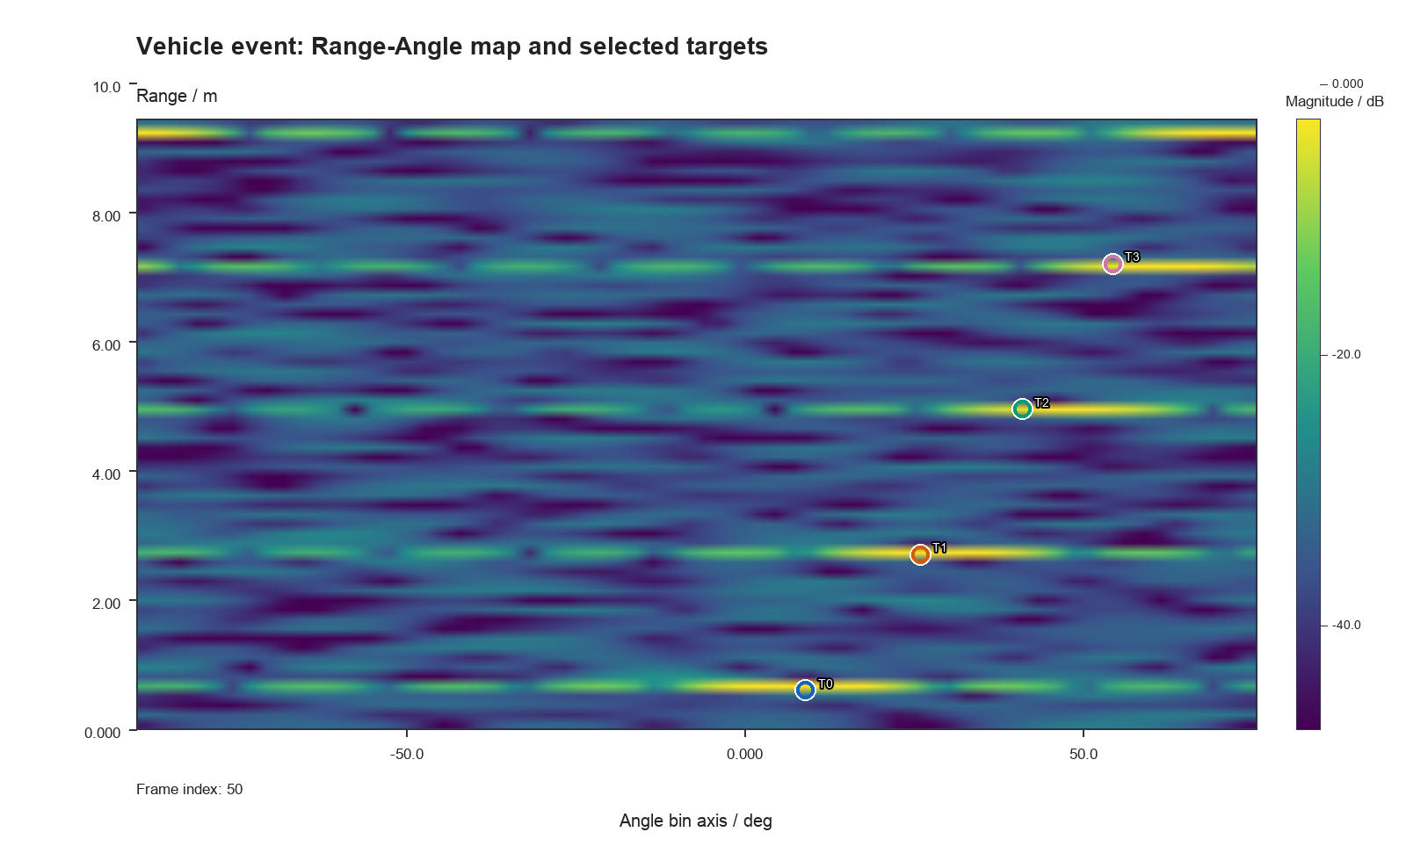
ADC 到 Range-Angle Map：多目标参考
基础原理
ADC cube
Range FFT
Angle FFT / DBF
Range-Angle Map
传统 range-bin 方法只保留距离维度，容易混合同距离不同角度散射体
Range-Angle Map 在距离和角度二维空间检测候选 target
后续 Kalman 接收的是筛选后的 target wrapped phase，而不是理想真值相位
示例：vehicle event 场景下的二维 Range-Angle Map 与候选 target
07

Slide 8
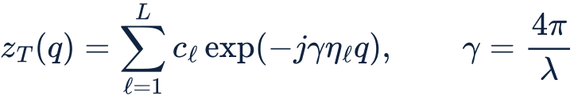

转换系数为何要在 Range-Angle target 上估计
前置理论
range bin 总相位可能由多个散射体叠加而成；直接拟合得到的转换系数可能只是混合等效系数。
Range-Angle 处理规则
1 复合散射响应
2 稳定等效条件
角度近
合并为一个等效 angle cluster
同一观测单元内的多个散射体具有不同 LoS 投影系数 ηℓ，总相位不是单一物理点相位。
角度接近或单一散射体占主导时，观测单元可以作为等效 target 使用，固定转换系数近似有效。
角度远
在 range-angle map 中拆开
仍不稳定
后续质量检查中降权或剔除
推导结论
转换系数不再直接作用于整个 range bin，而应作用于筛选后的 range-angle target。
08

Slide 9
为什么不能只用单 range bin 相位
问题动机
带来的后果
同一 range bin 内的相干混合
最强 range bin 不一定对应稳定物理 target
同距离不同角度目标会形成 pseudo target
等效转换系数随散射状态漂移
强 wrapping 或 target 退化时误差被放大
range bin 12
0°
25°
45°
因此本文先在 Range-Angle 维度分离 target，再进入结构主相位融合。
单 bin 复数相位来自多个 LoS 投影相位的相干叠加
09

Slide 10
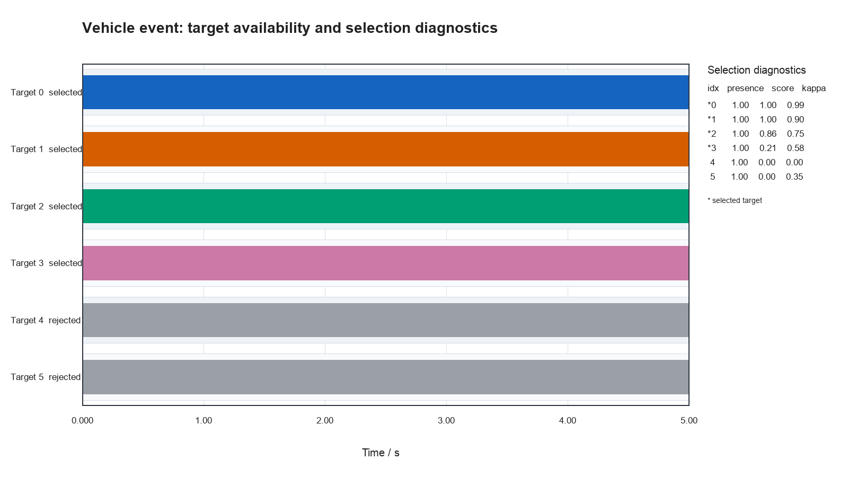
创新点 1：Range-Angle 多目标提取与筛选
本文方法
2D peak
检测
近角度
合并
远角度
分离
presence / SNR
频带筛选
selected
targets
同 range bin 且角度接近的 peak 合并为等效 target
同 range bin 但角度差较大的 peak 保留为不同 target
通过 presence、SNR 与结构频带一致性剔除不稳定 target
车辆事件场景：候选 target 的在线选择状态
目标筛选目的是过滤掉坏 target 防止进入 Kalman 滤波框架，污染主状态。
10

Slide 11


从单目标 LoS 相位到结构主相位
本文方法
Ma-family baseline
本文方法
状态表示单个 target 的 LoS 连续相位
加速度需要映射到该 target 的 LoS 方向
多 target 需要围绕某一个目标状态组织
状态物理含义提升
状态表示结构主振动方向连续相位
加速度直接预测结构主相位
各 target 差异进入观测矩阵 H
关键转变：状态不再依附某个单一 target，而是表示所有 target 共同观测的结构主相位。
11

Slide 12


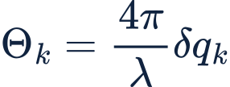
创新点 2：结构主相位多目标 Kalman 融合
本文方法
多个 target 是同一结构状态的多通道观测
T1
结构主相位
Kalman
T2
T3
逐目标观测权重位于这里：根据观测质量调整每个 target 的更新权重
不是多个 target 各自反算位移后平均，而是在相位状态层统一融合。
12

Slide 13
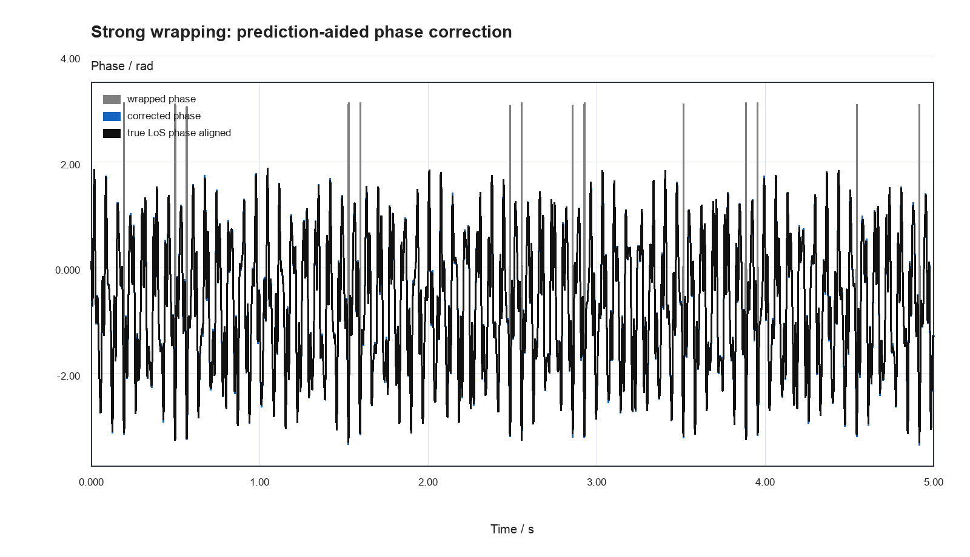

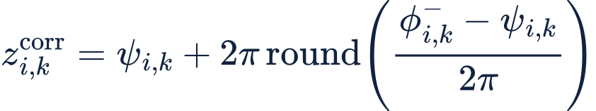
预测辅助相位校正：解决强 wrapping 下的分支选择
本文方法
校正思想
加速度驱动的结构主相位预测先映射到每个 target 的 LoS 相位，再选择 wrapped phase 的最近分支。
strong wrapping 场景：wrapped phase、校正相位与真实 LoS phase 对比
结果层面：本文方法在 strong wrapping 场景 RMSE 为 0.0143 mm，解缠错误率为 0。
13

Slide 14

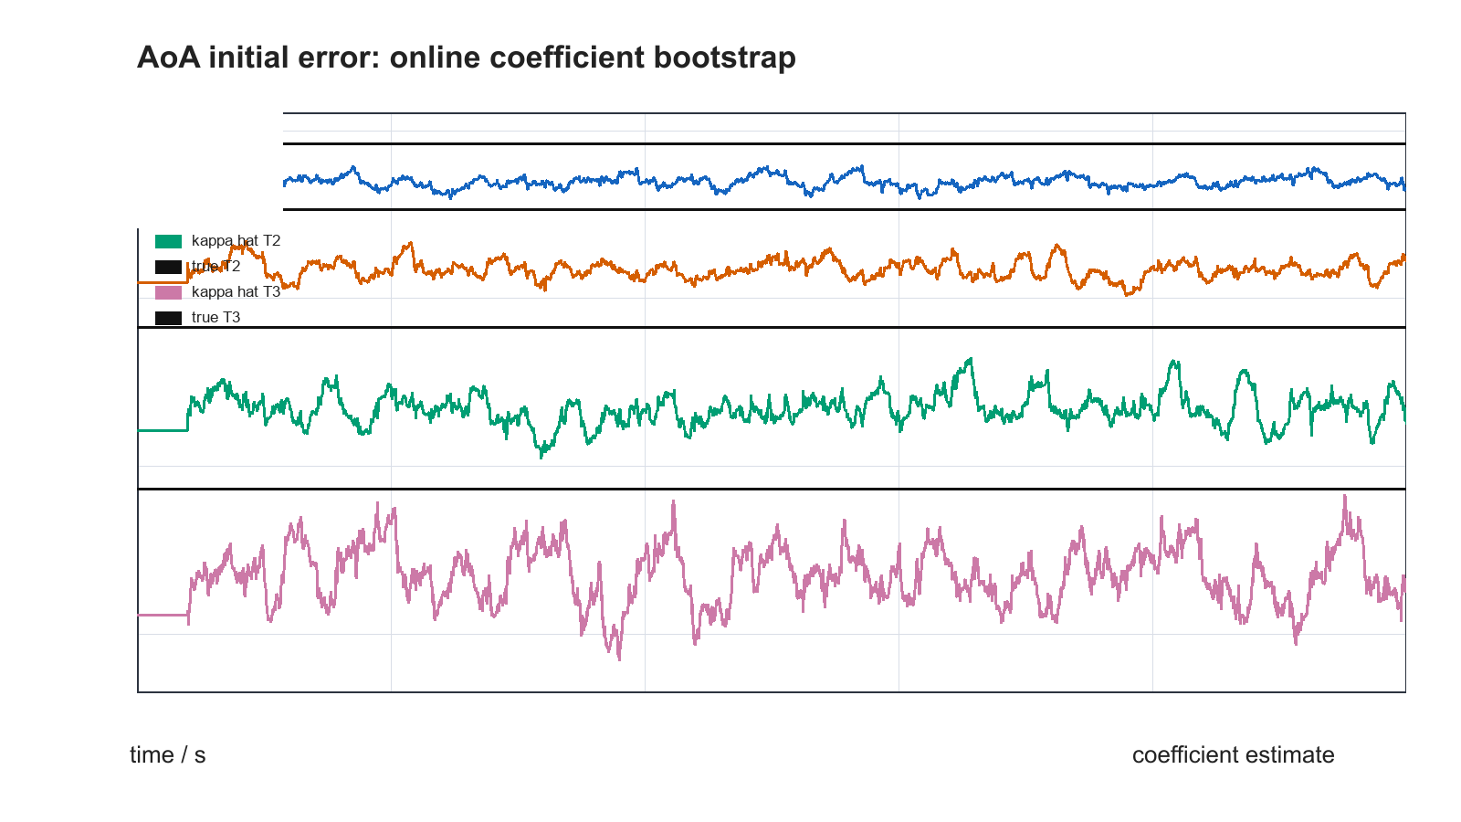
创新点 3：AoA 冷启动与转换系数在线自举
本文方法
AoA cold start
预测校正相位
短窗口 LS
更新转换系数
AoA 只提供可启动的几何初值，不作为最终固定转换系数
校正后的目标观测同时用于 Kalman 更新与转换系数自举
转换系数不确定时降低对应 target 的观测权重
AoA 初值误差场景：转换系数在线估计逐步收敛
在 AoA 初值误差场景，固定转换系数基线 RMSE 为 0.0540 mm；本文方法 RMSE 为 0.0153 mm。
14

Slide 15


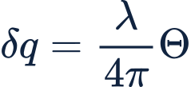
完整算法流程框图
本文方法
Radar ADC
Range FFT
Angle FFT / DBF
2D peak
Range-Angle targets
Target selection
presence / SNR / band
AoA cold start
Structural-main-phase
Kalman
Acceleration input
Prediction-aided
phase correction
转换系数在线自举
逐目标观测权重
Displacement output
Kalman 闭环：预测、分支校正、更新、转换系数与观测权重更新
Phase 1 验证重点：synthetic ADC / Range-Angle 前端 + selected targets + 结构主相位融合的完整算法闭环
15

Slide 16
Phase 1 仿真实验设计
仿真验证
六个主实验场景
默认主对比方法
文献主频磁浮梁
强相位缠绕
Range-bin Itoh
7.7737 / 11.5742 / 26.5642 Hz
约 5 mm 峰值位移
传统 range-bin phase + Itoh unwrap
Ma2026 reproduction
同 range 远角度
AoA 初值误差
正式 Ma-family staged baseline
验证 angle-bin 分离
验证转换系数自举
Selected AoA fixed coefficient
筛选 target + 固定 AoA 转换系数
target SNR drop
车辆非平稳事件
验证坏目标降权
验证完整闭环运行
Proposed full pipeline
本文完整链路
边界：当前为算法级 synthetic ADC / Range-Angle 验证，不声称完成真实 IWR1843 ADC 实测闭环。
16

Slide 17
实验结果：主场景 RMSE 对比
仿真验证
场景
range-bin
Ma2026
fixed coefficient
本文方法
文献主频磁浮梁
0.0136
0.0122
0.0589
0.0087
强相位缠绕
5.5477
0.0341
12.3861
0.0143
同距离远角度
0.0745
0.0906
0.0514
0.0140
AoA 初值误差
0.0167
0.0386
0.0540
0.0153
target SNR 下降
2.4951
0.1777
0.0773
0.0604
车辆事件
0.0224
0.0354
0.0295
0.0143
单位：mm；数值越小表示相对位移估计误差越低。
观察：本文方法在强 wrapping、同 range 远角度、AoA 初值误差和车辆事件等关键场景均保持低误差。
17

Slide 18
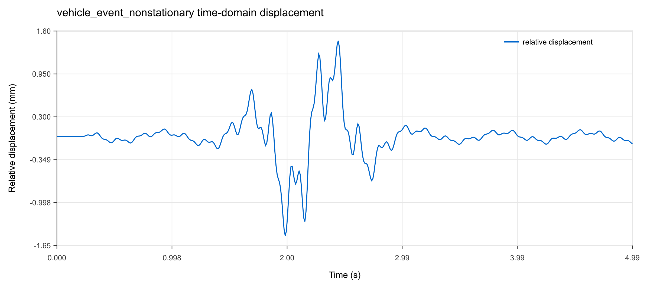
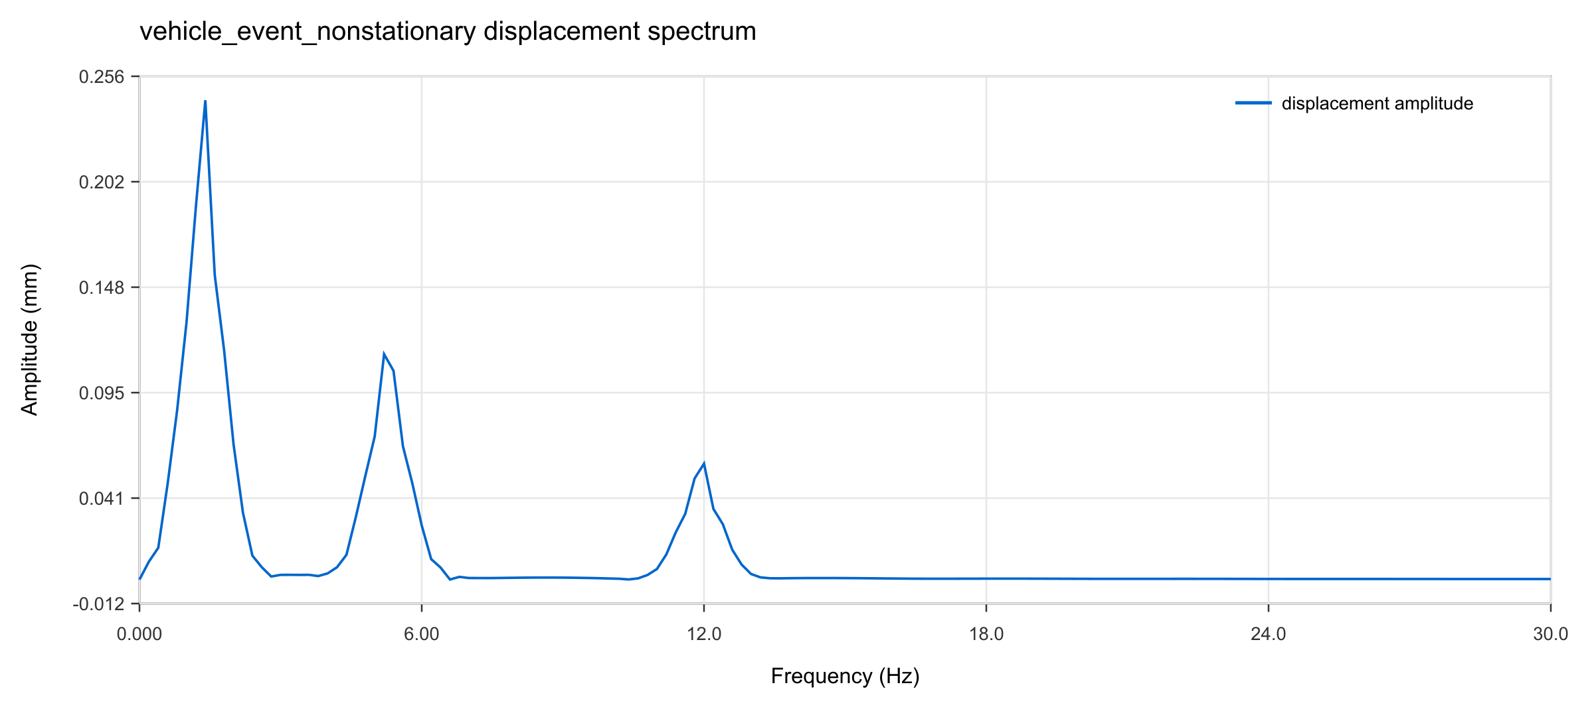
仿真数据：时域与频域响应
仿真验证
车辆非平稳事件场景
用于检查真值位移是否具有静止起始、弱振动起振、车辆事件主响应和非平稳频谱特征。
时域位移：由静止段逐步进入车辆事件响应
频域位移：主响应频带与非平稳包络共同形成谱峰/泄漏
这页只展示仿真输入数据形态；算法效果在下一页通过退化场景诊断图和 RMSE 表体现。
18

Slide 19
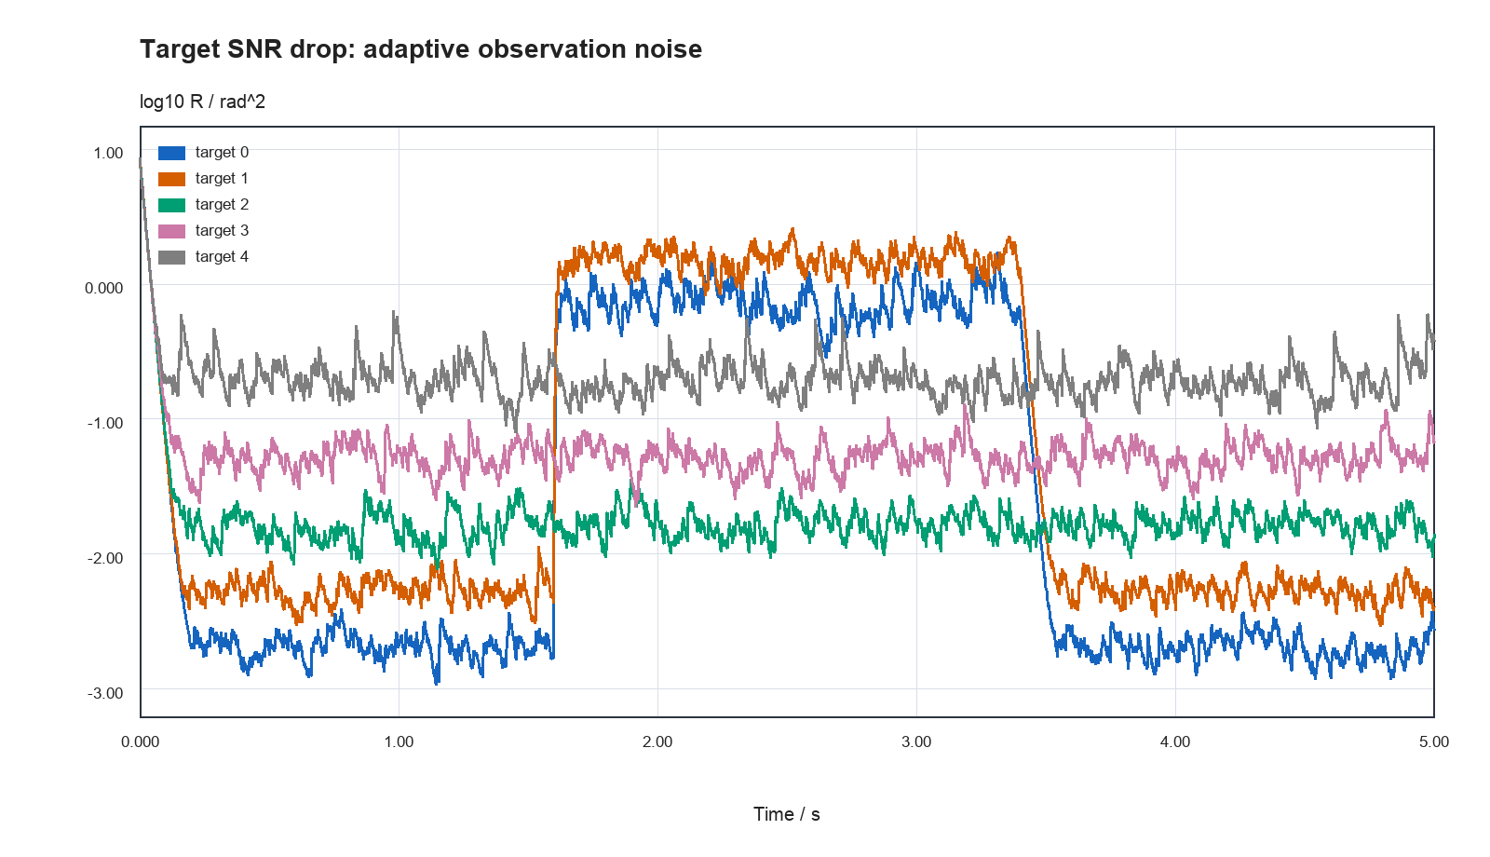
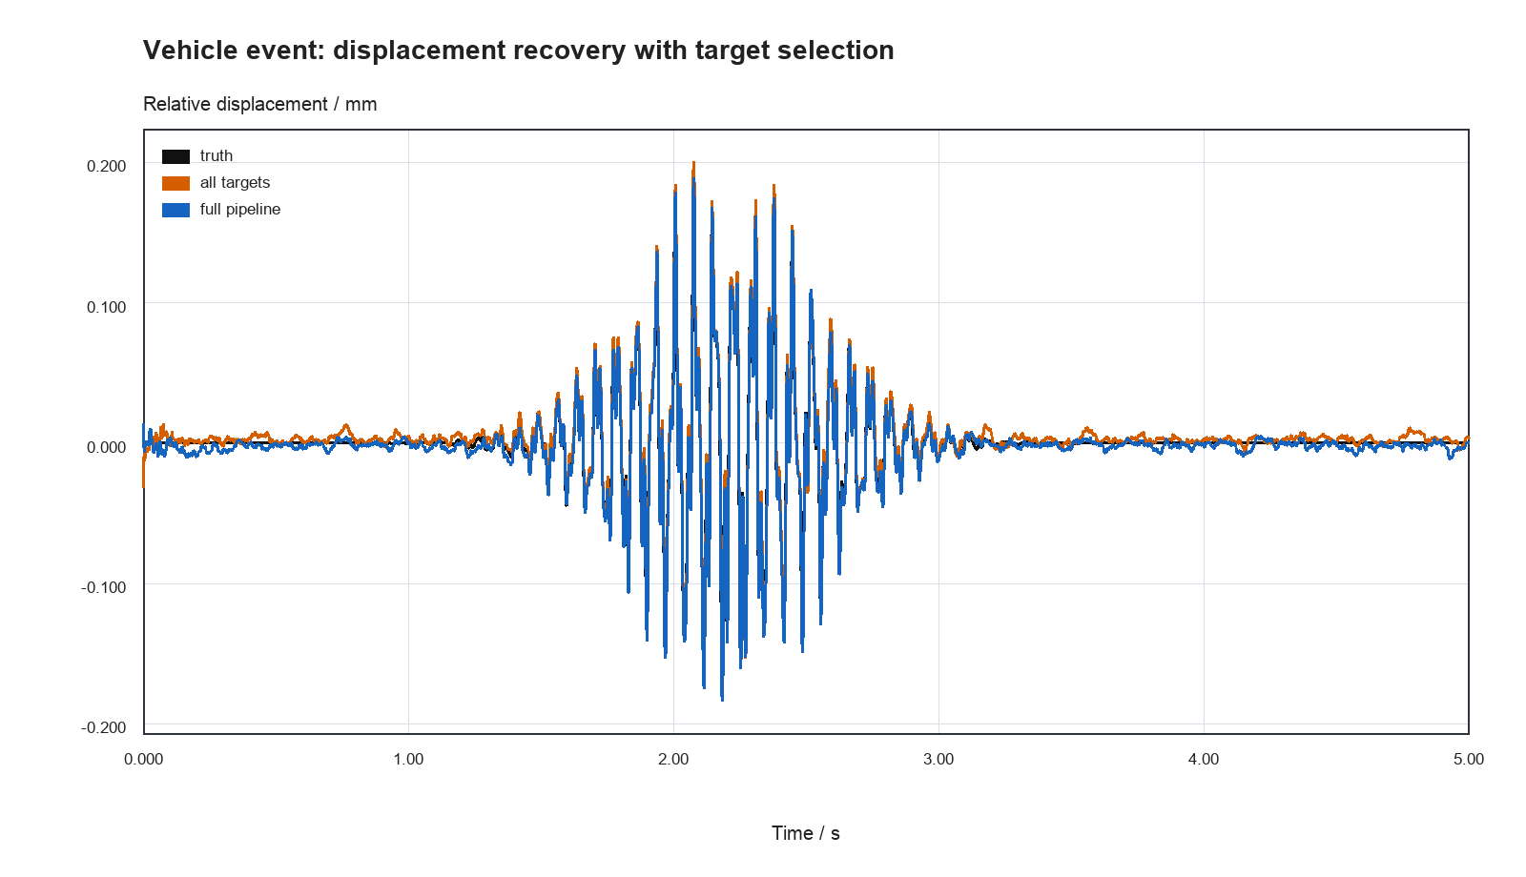
关键场景图像结果
仿真验证
强 wrapping：预测辅助相位校正
AoA 误差：转换系数自举收敛
target SNR drop：观测权重调整
车辆事件：位移估计对比
第一版先保留核心诊断图，后续可按老师反馈替换为更论文风格的统一制图。
19

Slide 20
阶段结论与下一步工作
总结
当前已完成
后续工作
synthetic ADC / Range-Angle frontend 完整接入
Range-Angle target selection 与同 range 远角度分离已实现
结构主相位 Kalman、预测辅助解缠、转换系数在线自举已形成闭环
默认 validation feasibility gates：12/12 passed
接入真实 IWR1843 raw ADC 文件解析
开展天线幅相标定与 TDM-MIMO 相位补偿
建立雷达、加速度、激光参考的时间同步流程
推进实桥/磁浮轨道梁场景下的同步实测验证
当前结论来自 Phase 1
合成仿真与实测位移驱动半实测仿真，尚不替代真实毫米波雷达现场验证。
20

